Slide 1
TIẾNG VIỆT 1
Tập 2
Tuần 22
Bài 112: ưu – ươu

Slide 2



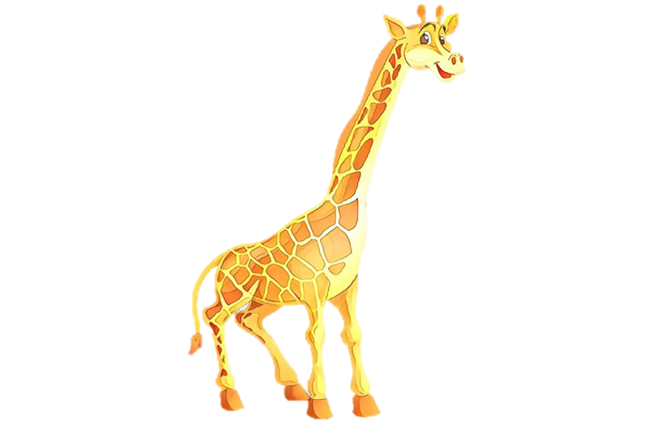
Trò chơi
Xây nhà cho thỏ

Slide 3







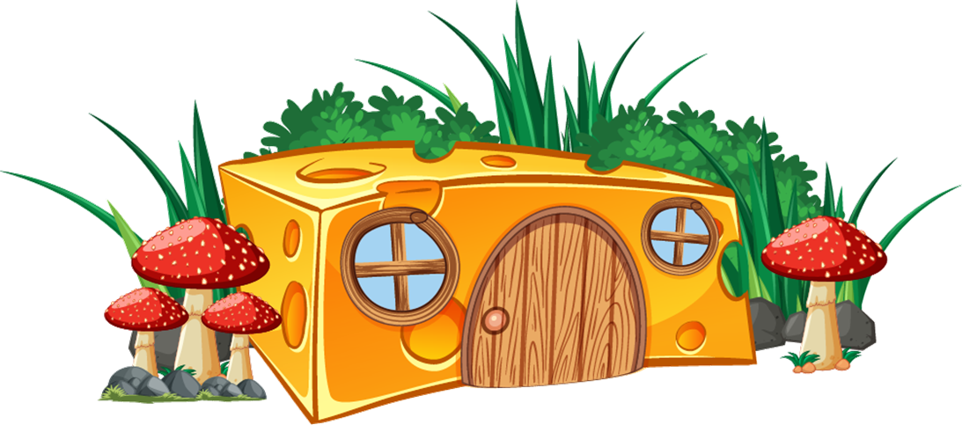






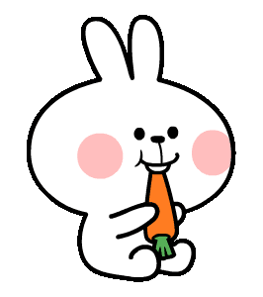


Notes:
HS chọn số bất kì, GV nhấn vào số mà HS chọn. Nhấn vào khung chứa câu trả lời đúng. Nhấn vào ngôi nhà để quay về slide chính của trò chơi. Nhấn vào mũi tên để đến bài mới.

Slide 4




Tranh vẽ gì?
A. cái riều
B. cái rìu
Notes:
Rê chuột vào khung chứa câu trả lời, khi nào trỏ choột thành hình bàn tay thì bấm. Nhấn vào ngôi nhà bằng gốc cây để quay về.

Slide 5

Điền vần thích hợp vào chỗ chấm:
đáng ….
A. yêu
B. iêu
Notes:
Rê chuột vào khung chứa câu trả lời, khi nào trỏ choột thành hình bàn tay thì bấm. Nhấn vào ngôi nhà bằng gốc cây để quay về

Slide 6


Tranh vẽ gì?
A. con bò
B. con trâu
Notes:
Rê chuột vào khung chứa câu trả lời, khi nào trỏ choột thành hình bàn tay thì bấm. Nhấn vào ngôi nhà bằng gốc cây để quay về

Slide 7

Điền chữ thích hợp vào chỗ chấm:
cái …éo
A. k
B. c
Notes:
Rê chuột vào khung chứa câu trả lời, khi nào trỏ choột thành hình bàn tay thì bấm. Nhấn vào ngôi nhà bằng gốc cây để quay về

Slide 8

Bài 112:
ưu
ươu

Slide 9


con cừu
ưu

Slide 10

hươu sao
ươu

Slide 11

ưu
ươu
con cừu
hươu sao

Slide 12
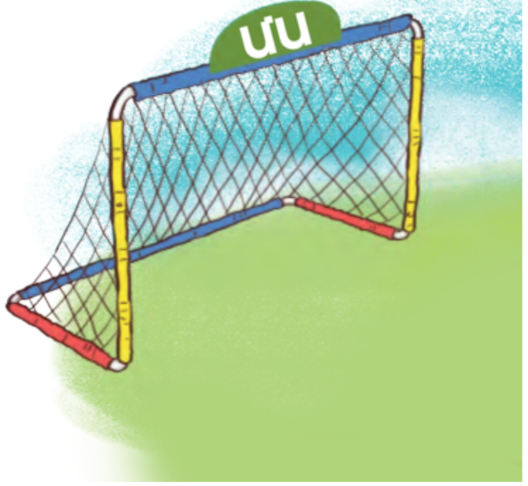

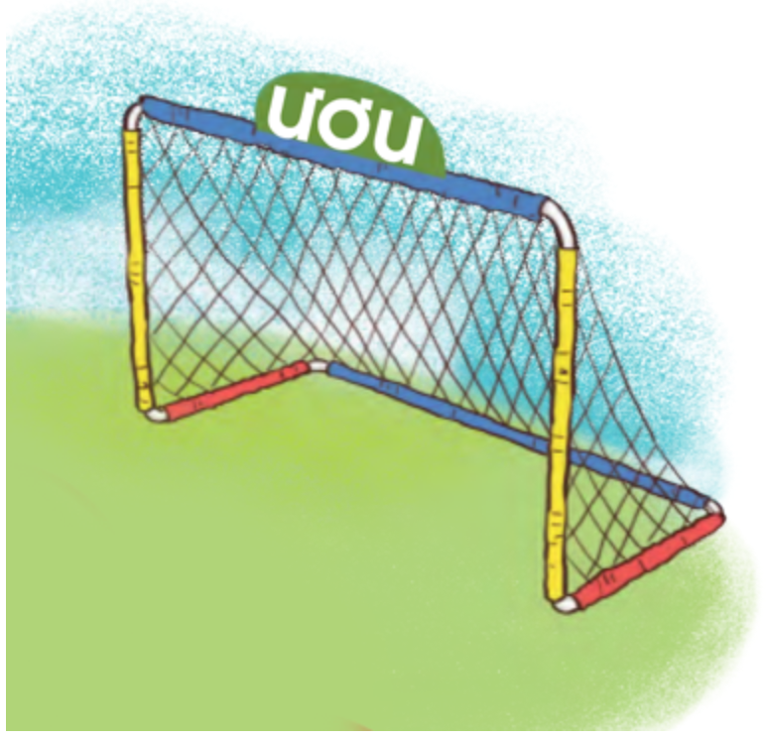

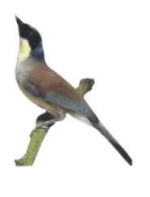
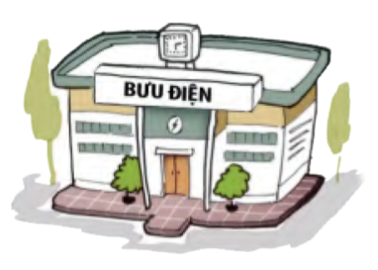
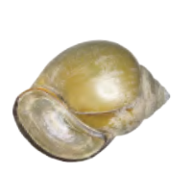
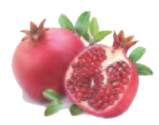

Sút bóng vào hai khung thành cho trúng
ngải cứu
chim khướu
bưu điện
quả lựu
ốc bươu

Slide 13
Chúng mình tập viết nhé!

Slide 14
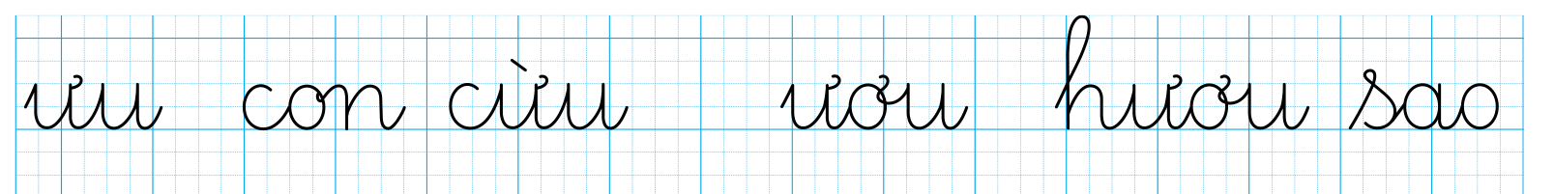

Slide 16

Cùng nhau thư giãn nào các bạn ơi!

Slide 18
Chúng mình tập đọc nhé!

Slide 19

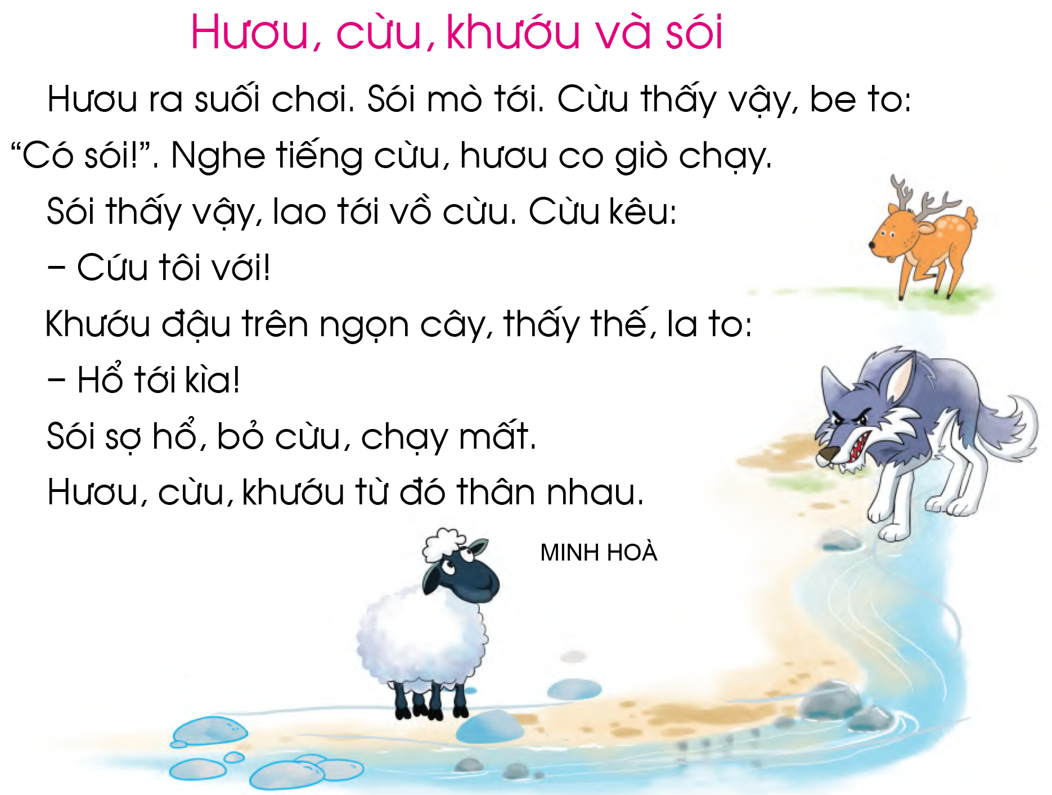

Slide 20
2
3
1
4
5
6
7
8
9
10
11
12

Slide 22
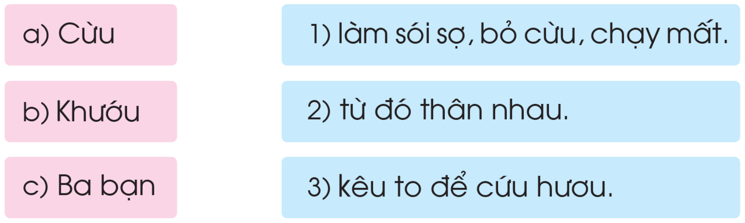
Ghép đúng
Em thích nhân vật nào? Vì sao?

